Slide 1


Институт дизайна и лингвистики
Бот для поиска ресурсов для написания эссе на английском языке
Авторы: Каппушева А.А ., Институт дизайна и лингвистики, гр. ЛИН-231, Байрамкулова Л.А ., Институт дизайна и лингвистики, гр. ЛИН-231, Темрезова А.М ., Институт дизайна и лингвистики, гр. ЛИН-231, Эркенова А.И., Институт дизайна и лингвистики, гр. ЛИН-231, Гемсокурова М. У., Институт дизайна и лингвистики, гр. ЛИН-231, Дотдаева Т. Т., Институт дизайна и лингвистики, гр. ЛИН-231.

Slide 2
Введение
Проблема
Актуальность
Повышенная потребность молодежи и школьников в развитии навыков аналитического письма – эссе как короткой письменной работы, излагающей личную точку зрения или мнение по какому-либо вопросу в академической и профессиональной сферах.
Трудности с написанием эссе у людей, изучающих английский язык. Сложности с поиском ресурсов с учетом уровня владения иностранным языком.

Slide 3
Цель и задачи
Цель
Создать бота, рекомендующего ресурсы для написания эссе.
Провести исследование в области написания эссе.
Описать алгоритм работы телеграмм-бота.
Определить технологический стек.
Отразить основные проблемы, возникшие в ходе разработки, и их решения.
Задачи

Slide 4
Алгоритм работы телеграмм-бота
/start – запуск бота, вывод приветствующего сообщения.
/beginner – ресурсы для работы с эссе для начального уровня.
/intermediate - ресурсы для работы с эссе для среднего уровня.
/advanced - ресурсы для работы с эссе для продвинутого уровня.
/help - помощь с командами.

Slide 5
Технологический стек
Язык программирования: Python,
Библиотека для telegram-ботов: aoigram, requests; модули aoigram: types, filters, asyncio; классы: Bot, Dispatcher, CallBackQuery, StatesGroup, Command.
API сервиса: ThesaurusAPI, OpenThesaurusAPI.

Slide 6
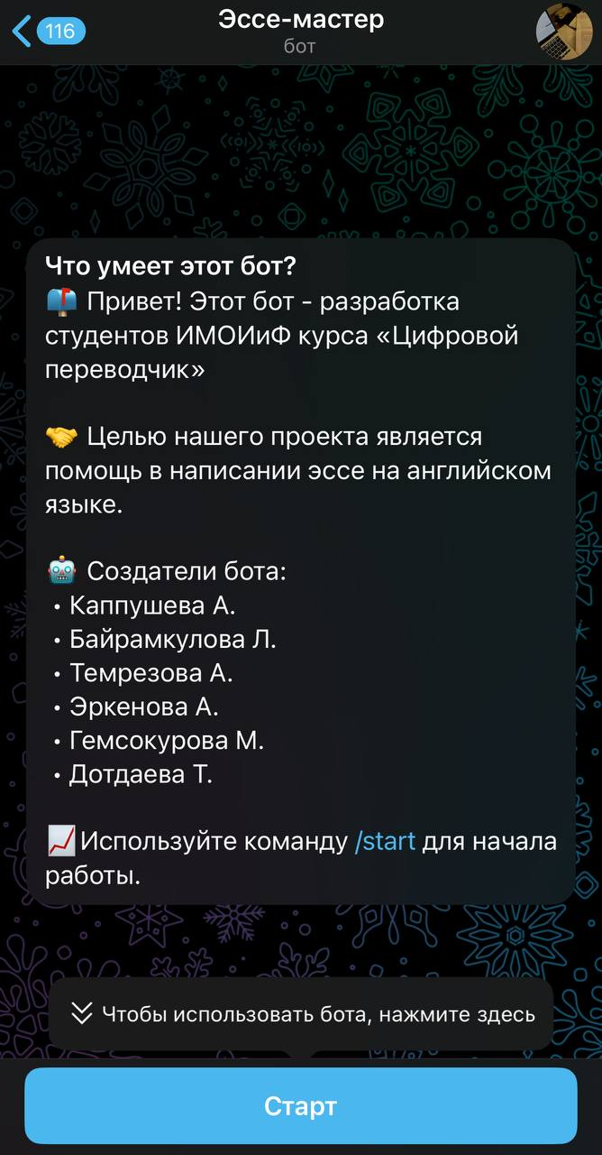
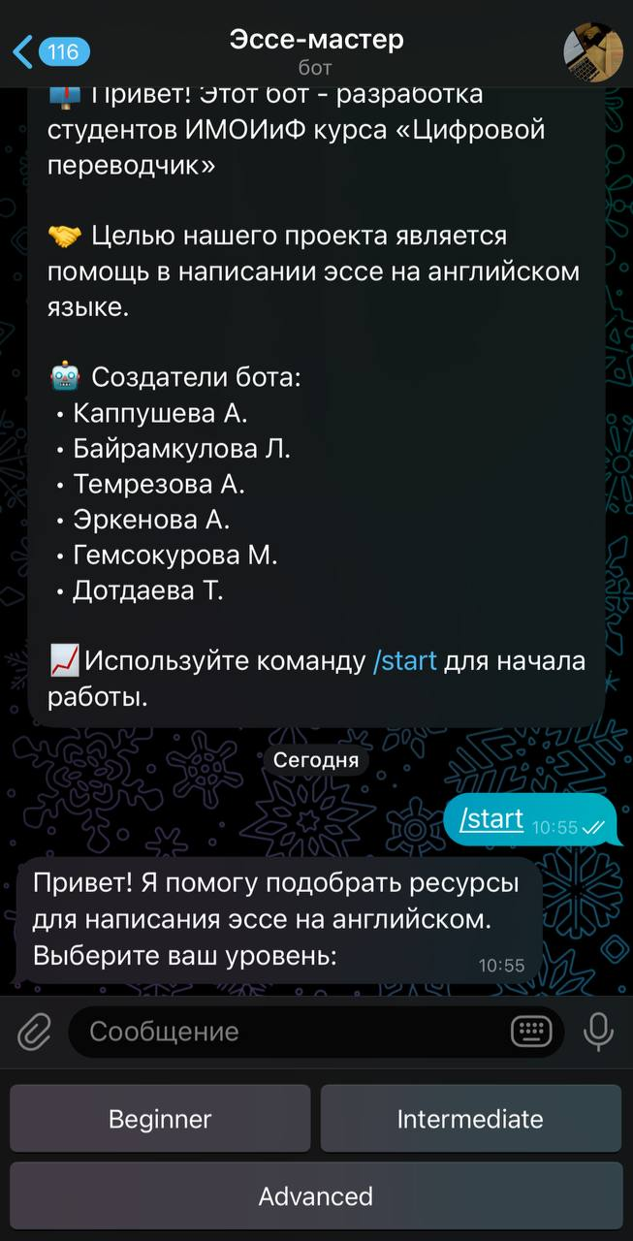
Иллюстративный материал
https://t.me/EssayHelpMaster_Bot

Slide 7
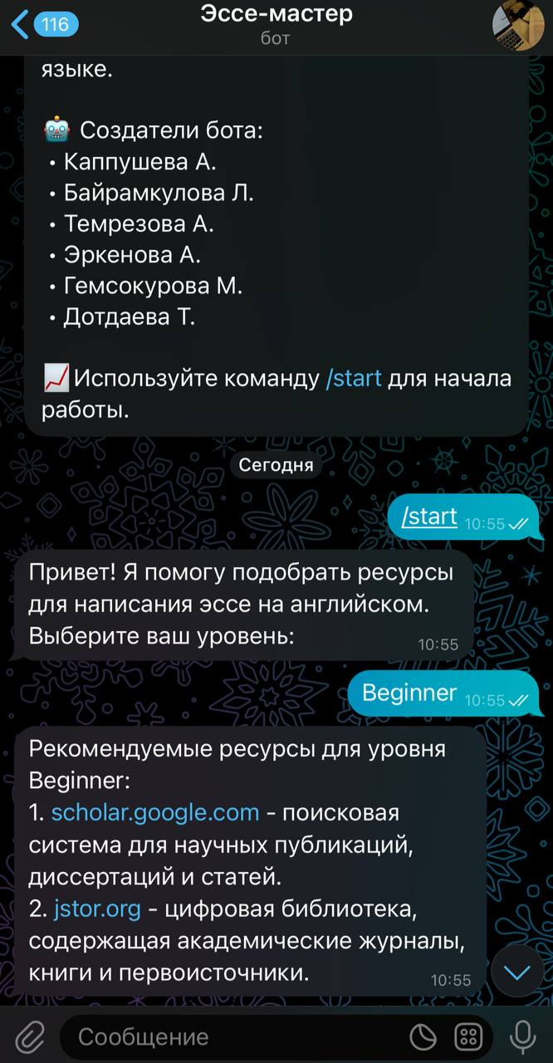
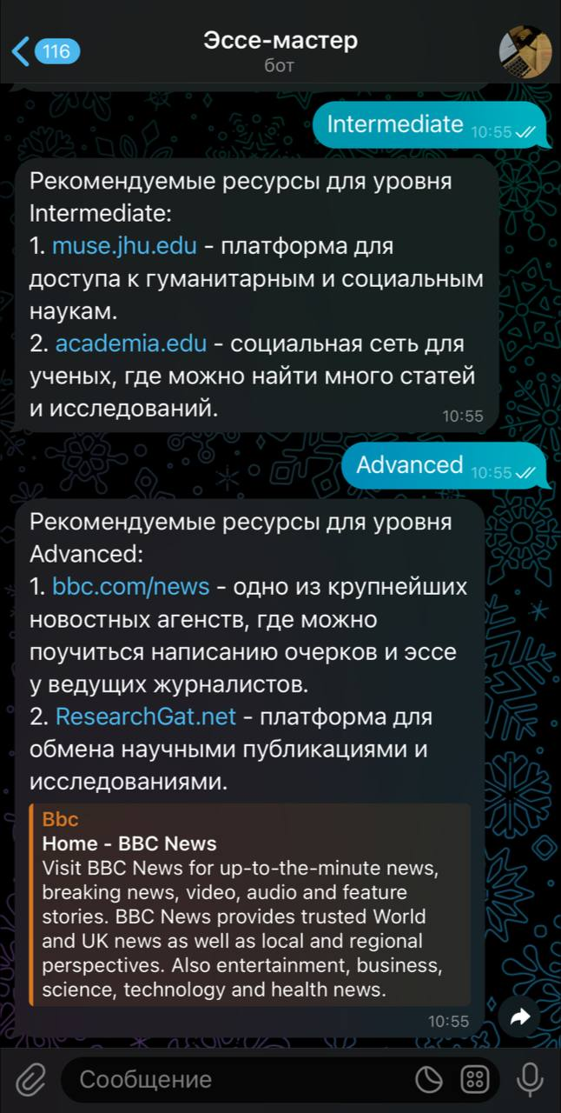
Иллюстративный материал

Slide 8
Трудности и решения
Мы встретились лицом к лицу с рядом проблем создании нашего Telegram-бота, особенно учитывая, что в нашей команде были лингвисты с нулевым опытом в программировании. Этот проект стал для нас настоящим вызовом, но мы нашли пути преодоления трудностей.
1. Понимание основ программирования
С самого начала мы заметили, что некоторые члены команды испытывали трудности с основами программирования. Синтаксис Python казался запутанным. Чтобы помочь команде, мы организовали внутренние обучающие сессии, где более опытные разработчики объясняли базовые концепции и логическое мышление, необходимое для написания кода. Это значительно повысило уверенность нашей команды.
2. Работа с API
Работа с Telegram API стала еще одной сложной задачей. Понимание того, как формируются запросы и ответы, вызывало затруднения. Мы решили создать простую документацию на основе официальных материалов Telegram и провели несколько практических занятий по работе с API. Это помогло команде лучше понять структуру данных.
3. Установка и настройка окружения
Настройка среды разработки также оказалась непростой задачей. Некоторые члены команды не до конца понимали, как установить необходимые инструменты и библиотеки. Мы организовали совместные рабочие сессии, где каждый мог задать вопросы и получить помощь от коллег. Это создало атмосферу сотрудничества и позволило всем быстро настроить свои рабочие окружения.
4. Отладка кода
Отладка кода стала настоящим испытанием для нашей команды. Члены команды не всегда понимали сообщения об ошибках и не знали, как их исправлять. Мы внедрили практику парного программирования над решением проблем. Это не только ускорило процесс отладки, но и способствовало обмену знаниями.
5. Понимание логики работы бота
Наконец, создание логики работы бота потребовало от нас глубокого понимания структуры программы и управления потоком выполнения. Мы начали использовать диаграммы потоков для визуализации логики работы бота, что помогло всем членам команды лучше понять процесс взаимодействия пользователя с ботом.

Slide 9
Спасибо за внимание!

